Slide 1
Séminaire académique STI2D « Harmoniser les pratiques d’évaluation lors de la présentation du projet à l’oral terminal » Vendredi 4 mai 2018 Lycée Charles de Gaulle – Muret Présence de David HÉLARD, IGEN STI
Géraldine LAVABRE – IA-IPR STI

Slide 2
Ordre du jour
Horaire | Thème | Intervenant
8h45-9h30 | Accueil café – Mot d’accueil | CE, IGEN STI
9h30-10h30 | Le projet STI2D et le projet SSI : les différences d’attendus et de contenus. | David Hélard
10h30-11h00 | Quelques informations sur la réforme du lycée. | David Hélard
11h00-11h30 | Bilan et réflexions autour des enseignements technologiques transversaux en lien avec les enseignements scientifiques. | CD
11h30-13h00 | Présentation d’un premier travail d’élaboration d’ échelles descriptives définies pour la fiche d’évaluation de la présentation du projet - Echanges | 4 équipes SG (10 mn chacune)
13h00-13h45 | Déjeuner
14h00-15h30 | Groupes de travail : définition d’une échelle descriptive commune pour la fiche d’évaluation de la présentation de projet. | Animateurs des groupes : les IA-IPR STI Identification des groupes et des indicateurs par groupe à faire, désigner un rapporteur par groupe. Chacun des 4 groupes pluri spécialités travaillera sur 3 ou 4 indicateurs d’évaluation.
15h30-16h15 | Présentation par les rapporteurs des propositions. Echanges. | Rapporteurs
16h15-16h30 | Synthèse | Les 4 IA-IPR STI
16h30-17h00 | Présentation du site SII. Conclusion | GL et BR.

Slide 3
Echelle descriptive
Echelle d’appréciation permettant de mesurer le niveau de maitrise d’une compétence.
Les compétences sont déclinées en indicateurs d’évaluation.
Construction d’une échelle descriptive analytique :
Par indicateur d’évaluation, description des observables attendus pour chaque niveau de maitrise.
La formulation des observables doit être, si possible, positive.
Exemple :
0/ Le matériau n’est pas connu.
1/ L’élève identifie le matériau choisi.
2/ L’élève identifie le matériau choisi et justifie son choix.
3/ L’élève identifie le matériau choisi et justifie son choix. Des critères d’écoconception sont exposés.

Slide 4
Travail en groupe
Objectifs :
A partir du travail présenté ce matin, définir une échelle descriptive commune pour tous les indicateurs d’évaluation de la fiche « présentation du projet ».
Démarche :
Chaque groupe de travail travaille sur 3 ou 4 indicateurs.
L’animation est menée par un IA-IPR STI.
Un rapporteur est désigné parmi les professeurs.
Les 4 rapporteurs viennent rendre compte des propositions.
Une synthèse est effectuée par les IA-IPR STI.
Ressources :
Taxonomie décrite dans le programme STI2D
Document Eduscol 2014 d’explicitation des indicateurs
Livrable :
Echelle descriptive de la fiche d’évaluation de la présentation de projet.
Elle devra impérativement être mise en application dés la session 2018.
Notes:
Pour définir les observables, on peut s’aider de la taxonomie décrite dans le programme et du document d’Eduscol de 2014.

Slide 5
Groupes de travail
Groupe 1 |  |  | Groupe 2
Spé. | Prénom NOM | Etablissement | Spé. | Prénom NOM | Etablissement
AC | Stéphane BISSIERES | Déodat | AC | Patricia LEMAITRE | Le Garros
AC | Vincent TOURAILLE | Auch | AC | Serge LAPORTE | Rodez Querbes
AC | Luc CATORC | Bourdelle Montauban | AC | Eric CAZAUX | Paul Mathou
 |  |  | AC | Maria CRUZ PEREZ SANCHEZ | St Joseph Toulouse
EE | Laurent PROUSTHOMIS | Castres | EE | Christophe RIEUX | Monteil Rodez
EE | Michel GARRIC | Rodez Querbes | EE | Jean Luc VERDIER | Souillac
EE | Bénédicte BIRAT | Paul Mathou | EE | Eric GALAY | Jean Dupuy
EE | Gwenael COURTIL | Déodat | EE | Fernand RODRIGUEZ | Muret
EE | Frédéric CADARS | St Joseph Toulouse | EE | Eric BOUBEE | Valence d'Agen
SIN | Stéphane CARETERO | Bossuet | SIN | Laurent DUPUIS | Hessel
SIN | Didier DELAGNES | Victor Hugo | SIN | HOR Refka | Carmaux
SIN | Stéphane BOYER | Déodat | SIN | Christian RACINE | Lavaur
SIN | François HOUSSARD | Muret | SIN | Benoit PIERRON | St Affrique
SIN | Rachid CHOULI | S Hessel | SIN | Thernio DIA | Gallieni
ITEC | Laurent MONSERRAT | Pradeau La sède | ITEC | Jean-Luc CHANUT | PP Riquet
ITEC | Jean-Bertrand FACHETTI | Mirepoix | ITEC | Philippe THOMAS | Rascol Albi
ITEC | Philippe BARTHES | Carmaux | ITEC | Philippe MARTIN | Castres
ITEC | Yannick MARTY | Rodez Monteil | ITEC | Vincent AUDO | Millau
ITEC | Jean-Jacques BONNETY | Revel | ITEC | Philippe ASTRE | Muret
ITEC | Stéphane DORBE | Gallieni | ITEC | Xavier COUCHY | S Hessel
ITEC | Jean Philippe DALL ZOTTO | Bourdelle Montauban

Slide 6
Groupes de travail
Groupe 3 |  |  | Groupe 4
Spé. | Prénom NOM | Etablissement | Spé. | Prénom NOM | Etablissement
AC | Noura MARIOJOULS | Castres | AC | Valentine VEGA DIAZ | Revel
AC | LONZIEME thierry | Souillac | AC | Pierrick JABOT CHABERT | Millau
AC | Sami LOUKIL | Jean Dupuy | AC | Alain PEYROUTY | Muret
AC | David NAUTRE | Mirepoix
EE | Gwenael COURTIL | Déodat | EE | Jean Paul BESSON | Rascol Albi
EE | Dominique ROUGE | PP RIQUET | EE | Christophe PROENCA | Decazeville
EE | Gérôme RENOUX | Le Garros | EE | Frédéric RIVES | Mirepoix
EE | Jean-Marc CAZALS | Castres | EE | Laurent SAUZEDE | S Hessel
EE | Jean Marc VERZENI | Bourdelle Montauban | EE | Christian CHAUVET | Monnerville Cahors
SIN | Guillaume DIDIER | Le Garros | SIN | Francois BACH | Mazamet
SIN | Nicolas MADRON | Rascol Albi | SIN | Franck DRANSART | Victor Hugo
SIN | Jocelyn BOULOC | Rodez Querbes | SIN | Bernard POIRISSE | Monteil Rodez
SIN | Marc Fabre | PP RIQUET | SIN | Yves DESNOES | Figeac
SIN | Bruno ROBERT | Saint-Exupéry | SIN | Cécile TONNERRE | Bourdelle Montauban
 |  |  | SIN | Olivier HUART | Valence d'Agen
ITEC | Nicolas DONNADIEU | Mazamet | ITEC | Stéphane MANEVILLE | Lavaur
ITEC | Jean Marc RIOLS | Monteil Rodez | ITEC | Michel NICOLI | St Affrique
ITEC | Stéphane FAUCHER | Figeac | ITEC | Jacques GLEIZES | Paul Mathou
ITEC | Gilbert GLEYE | Decazeville | ITEC | Jacques BOURRUST | Le Garros
ITEC | François TOLLITTE | Saint-Exupéry | ITEC | Christophe LAVEILLE | Déodat
ITEC | Habib ZIANI | Victor Hugo | ITEC | Vincent GALAUP | Monnerville Cahors

Slide 7
Répartition des indicateurs par groupe
Notes:
Les objectifs O1, O2 et O6 sont des objectifs d’ETT, seul le O8 est un objectif de spécialité.

Slide 8
Document de synthèse : échelle descriptive

Slide 9
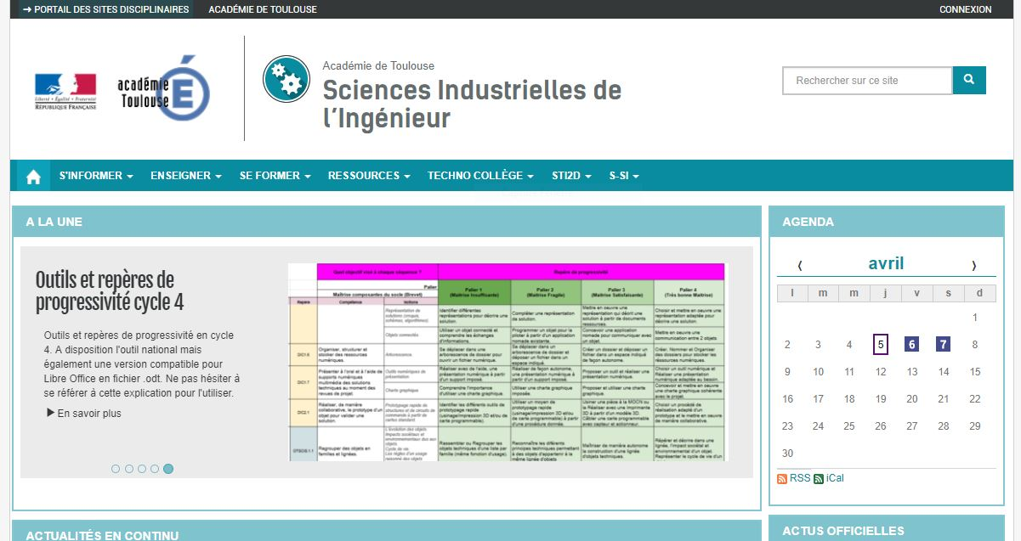
Présentation du site académique SII
https://disciplines.ac-toulouse.fr/sii

